Slide 1
第9章 制造系统运行过程协同优化方法
智能物联制造系统与决策
2020年7月

Slide 2

提 纲
1
基于多Agent技术的制造系统运行过程协同优化体系
2
多Agent系统的通信与交互
3
设备Agent
4
任务分配Agent
5
实时调度Agent
6
运行过程监控Agent
7
基于JADE的多Agent
8
案例仿真设计
Notes:
以上汇报提纲供参考

Slide 3
1.基于多Agent技术的制造系统运行过程协同优化体系
多Agent系统及其特征
多Agent系统(Multi-agent System, MAS)是多个Agent组成的集合，通过协作完成某些任务或达到某些目标的计算机系统，它表现出自组织性、鲁棒性、分布性以及很强的复杂行为。
特征：
松耦合性
灵活性
具有分布式优势
采用集成系统的运作方式

Slide 4
1.基于多Agent技术的制造系统运行过程协同优化体系
多Agent系统的结构
多Agent系统的结构决定了Agent间相互作用的方式和问题的求解结构，对求解效率和系统的运行性能影响很大。
层次结构
基于多Agent的系统多采用改进的层次结构，其特点是在同一层次的单元之间存在信息交互，不同层次的单元之间是一种松散的“主/从”关系，下层单元虽然在上层单元的控制下，但具有一定的自治性和智能型。
联邦结构
联邦结构引入了基于中间协调器Agent(mediator)的协调机制。联邦结构通过中介服务Agent减少了多Agent系统中Agent间的协调活动的开销，保证了系统的稳定性和扩展性。

Slide 5
1.基于多Agent技术的制造系统运行过程协同优化体系
多Agent系统的结构
完全自治结构
具有完全自治结构的多Agent系统中所有Agent都是自治和平等的。
优势
较高的系统敏感性，容错能力高
统一的系统结构及相互间的协商形式，系统模块化程度和柔性高，系统复杂性低，可降低系统开发成本。
缺陷
缺乏全局信息和全局连贯性。
很难预测系统行为。
通信开销大。
对协调规则高的敏感性。

Slide 6
1.基于多Agent技术的制造系统运行过程协同优化体系
基于多Agent系统的制造任务动态调度体系构架
通过安装在机器上的RFID来获取车间中动态的制造信息。在工艺计划阶段，根据每台设备的实时状态和设备的性能进行任务的分配。最后在制造执行阶段，通过获取的实时制造数据来进行重调度。

Slide 7
1.基于多Agent技术的制造系统运行过程协同优化体系
体系框架中包含的四类Agent
设备Agent（Machine Agent）
每个设备Agent对应一台加工机器，并通过设备接口与该加工机器相连接。通过机器上的RFID采集加工设备实时的制造数据和加工设备状态信息并进行相应的处理，以获取其关键的制造信息。
任务分配Agent（Task Allocation Agent）
当将制造任务分解为多个子任务后，任务分配Agent通过设备Agent采集到的机器实时性能信息，通过博弈的方法将任务分配给最优的机器。

Slide 8
1.基于多Agent技术的制造系统运行过程协同优化体系
实时调度Agent（Real-time Scheduling Agent）
实时调度Agent是此制造任务动态调度体系中的核心。它给出了调度的数学模型和智能算法。当有异常事件发生时，生产监控Agent根据异常事件的类型，请求实时调度Agent进行重调度，来优化生产过程中每个工序的开始时间和完成时间。
运行过程监控Agent（Process Monitor Agent）
运行过程监控Agent可以采集和处理不同制造资源的实时状态信息。在制造执行阶段，通过对车间扰动实时的追踪，保证车间动态调度的实现。

Slide 9
2.多Agent系统的通信与交互
Agent交互的三个层次
传输层
将通信层的消息以某种具体的网络协议表达出来，保证Agent之间的交互行为能够实现
通信层
保证Agent之间能够相互交换和理解信息
交互层
使交互双方能够在交互策略的指导下，通过一系列对话来实现Agent间的协作与协商

Slide 10
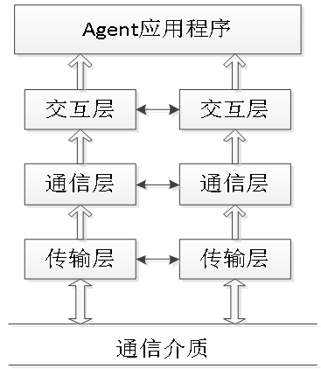
2.多Agent系统的通信与交互
Agent通信与交互模型结构图

Slide 11
2.多Agent系统的通信与交互
Agent 间的通信模式
消息传递模式
面向对象系统中常用的方法，如远程过程调用、远程函数调用等
黑板模式
把信息放在可存取的“黑板”上，实现广播通信
基于的远程调用模式
Agent以IDL作为CORBA对象的方式向ORB注册，同一个Agent系统中的Agent之间以CORBA RPC进行通信，ORB屏蔽了本地对象与远程对象的差别，不同Agent系统之间的通信采用ORB之间标准的IIOP协议进行
多种通信混合模式
在大规模的多Agent系统中，一般采用多种通信模式混合的方式实现—FIPA和CORBA结合的通信方式

Slide 12
2.多Agent系统的通信与交互
Agent间通信语言
Agent一般应用于网络环境中，有时要跨多个平台，并且网络中各个平台使用的语言也不相同。
ACL的特征
非耦合性
联合声明
关系分割

Slide 13
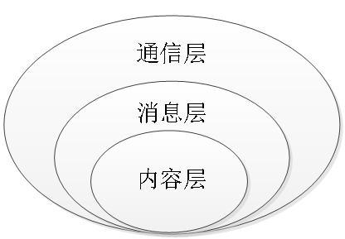
2.多Agent系统的通信与交互
知识查询处理语言KQML
通过对Agent间传递消息的格式和消息处理的协议的定义，提供了一套标准的通信原语来实现Agent间信息的交流和知识的共享。
KQML的层次结构

Slide 14
2.多Agent系统的通信与交互
FIPA Agent通信语言
包括协议、通信动作、基本消息、语言内容和本体机制五个部分。
协议对构造Agent间对话的社会规则进行了定义
通信动作定义了被执行的通信类型
基本消息定义关于Agent消息的元消息
语言内容定义了表达消息的语义
本体机制对语义表达中使用的术语和概念的词汇与意义进行了定义

Slide 15
2.多Agent系统的通信与交互
MAS中Agent的交互
Agent与人的交互以及Agent与Agent之间的交互。
交互策略
交互策略是对所求问题的分析，对相关Agent情况的了解以及对相关交互协议的分析。
交互协议
交互协议是对Agent信息交换过程的抽象和规定，直接反映了Agent交互目的和交互规则。
针对不同的应用，现已有多种协作协议，如合同网协议、结果共享协作方法、市场机制等。
常见的协商协议有自动协商、基于意图的协商和基于辩论的协商等。

Slide 16
3.设备Agent
设备Agent（MA）
设备Agent负责处理自动识别设备所感知到的车间中复杂的实时信息。一方面，MA通过连接和集中管理多种自动识别设备，按照特定的逻辑流程来获取实时的制造数据；另一方面，MA用来处理获取的实时制造数据并提供相应的应用服务。

Slide 17
3.设备Agent
数据获取
本部分负责管理自动识别设备在机器上的安装，并获取制造资源的动态数据。
定义和自动驱动模块
用来封装各种异构的自动识别设备驱动程序以形成一个驱动程序库，这个驱动程序库可以使新插入的自动识别设备成为“即插即用”设备。
标准数据获取模块
负责封装异构的自动识别设备的标准方法，以使它们的感知功能可以容易地调用在一个统一模式下。

Slide 18
3.设备Agent
应用服务
本部分的目的是通过自动识别设备获取的制造数据来提供相应的增值信息。
推理模块
可以提高设备Agent的智能性，它使MA知道哪种类型的制造资源正在进入或者离开机器。并采用基于规则的方法缩短MA在实时制造环境中所作决定的时间。
实时信息处理模块
用来处理自动识别设备所获取的各种实时数据。和推理模块相比，此模块关注如何形成更多有意义的实时制造信息。

Slide 19
4.任务分配Agent
任务分配Agent
通过市场机制来解决机器之间对同一工序竞争冲突，引入基于非合作博弈标价模型，设计设备Agent的效益函数，给出了该函数的最优反应函数。根据这一模型，给出了有效合理的任务分配策略。

Slide 20
4.任务分配Agent
在任务分配阶段，工序i的可选机器数为N。由于这N台机器对同一工序进行加工请求，会引起对工序的争夺，利用设备Agent的效益函数可以协调对资源的竞争。
在竞争模型中，工序被视为商品，各个设备Agent就是商品的购买者（博弈参与者）。此时设备Agent要获得商品，只能通过购买方式才能得到。比如在任务分配过程中，工序的可选机器为了获得工序的加工权，提交为获得此加工权的支付费用（标价）和自身的效益函数。任务分配Agent根据各可选机器提交的费用和效益函数，求出使各个设备Agent效益函数最大值的分配方案。在此分配方案中，占权重最大的设备Agent获得加工此工序的权利。

Slide 21
5.实时调度Agent
实时调度Agent
实时调度Agent的输入包括从任务分配Agent得来的初始信息以及从生产监控Agent获取的实时制造执行信息。实时调度Agent的输出是所有机器的任务队列。
实时调度Agent包含三个部分，即数学模型、求解模块和重调度模块。

Slide 22
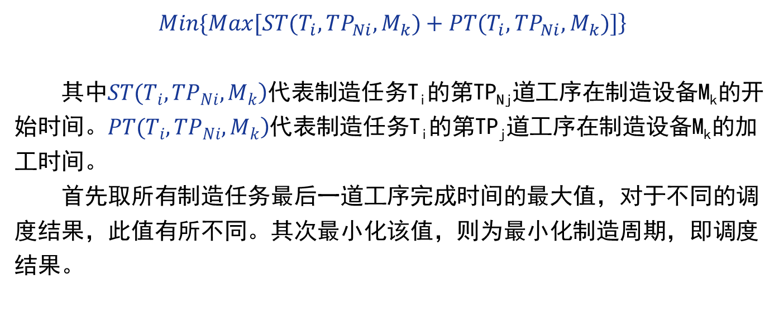
5.实时调度Agent
数学模型
目标函数：

Slide 23
5.实时调度Agent
求解模块
基因和染色体的设计
在染色体中，用一个数字i代表一个制造任务，同一数字出现在染色体中的不同位置代表该制造任务的不同工序。对于n个制造任务的染色体编码，若令制造任务i的工序数为N，令N=N1+Ni+…+Nn，则对于该n个制造任务的染色体分别是由N1个1，N2个2，…，Nn个n等数字组成个长度为N的排列。
适应度函数
适应度函数用于对每个个体进行评价，也是遗传进化过程发展的依据。基于上述所建立的车间动态调度数学模型，此处直接采用最小化最大完工时间作为适应度函数来评价染色体。

Slide 24
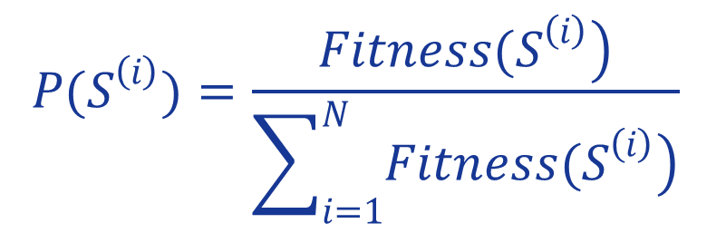

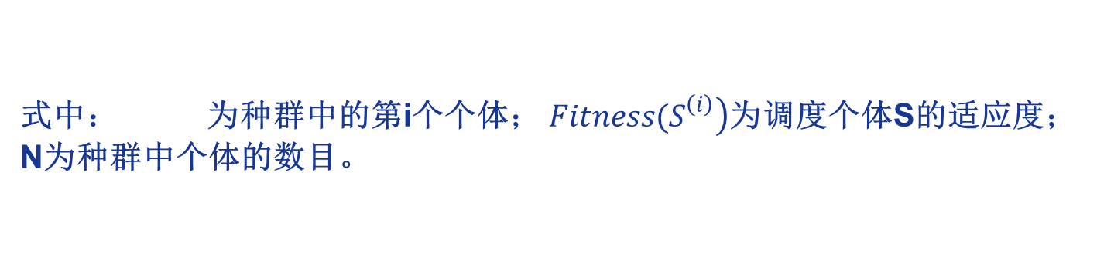
5.实时调度Agent
遗传进化算子进化
遗传进化算子主要包括选择、交叉和变异。选择算子根据适应度的值选择个体遗传到下一代群体中，本系统的选择算子采用轮转法选择，其每个个体被选中的概率为：

Slide 25
5.实时调度Agent
重调度模块
在制造执行阶段，生产监控Agent监测实时的生产信息。当异常事件发生时，通过生产监控Agent反馈的实时制造信息，重调度模块首先识别异常事件的类型，然后实施完全重调度或部分重调度。
完全重调度是对重调度之前未加工的所有工件集进行重调度，包含不受干扰影响的工件。部分重调度仅考虑受干扰直接或间接影响的工件，它通常处理如机器异常或者临时任务的异常事件。

Slide 26
6.运行过程监控Agent
运行过程监控Agent（PMA）
运行过程监控Agent从设备Agent获取实时信息并发送到实时调度Agent中。

Slide 27
6.运行过程监控Agent
运行过程监控Agent的工作逻辑包含三个层次
首先，运行过程监控Agent通过调用数据资源服务，从上层的企业信息系统中获取生产物料清单和调度信息等必要的生产订单信息。
然后，基于获取的制造信息和在制品信息模式，创建出一个包含制造物料清单信息的在制品实例。对于每个制造物料清单，通过设备Agent可以获取其动态的信息。绑定模型建立动态信息和相应设备Agent的绑定关系。
在执行阶段，从设备Agent中获取的大量制造信息按照实施调度Agent的请求，通过关键事件结构进行处理。

Slide 28
7.基于JADE的多Agent
JADE上的Agent平台
JADE遵循Agent国际开发规范的平台。在JADE平台下开发的Agent系统可以在不同的主机上运行。利用JADE了构建一个基于JADE的多Agent制造任务动态调度系统平台。

Slide 29
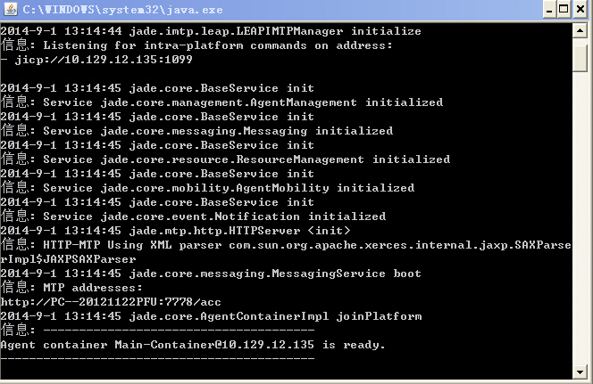
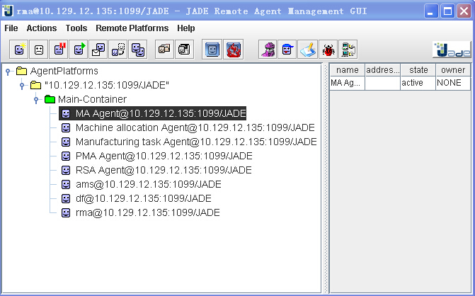
7.基于JADE的多Agent
启动JADE仿真平台的启动
JADE平台上的Agent系统有一个主容器（Main Container），主容器中会自动生成一个AMS(Agent Management System)和一个DF(Directory Facilitator)。

Slide 30
7.基于JADE的多Agent
还有多个制造任务动态调度Agent，例如MA Agent@10.129.12.135:1099/JADE，表示产生了一个ID为MA Agent的Agent，主容器位于名为10.129.12.135的计算机上，端口为1099；PMA Agent@10.129.12.135:1099/JADE，表示产生了一个ID为PMA Agent的Agent，主容器位于名为10.129.12.135的计算机上，端口为1099。产生的多个Agent，它们位于网络的任何地方，具体通信细节由JADE平台实现。平台内Agent之间可以相互发送消息，只不过还必须对交互过程进行某种约定，也就是协议。

Slide 31
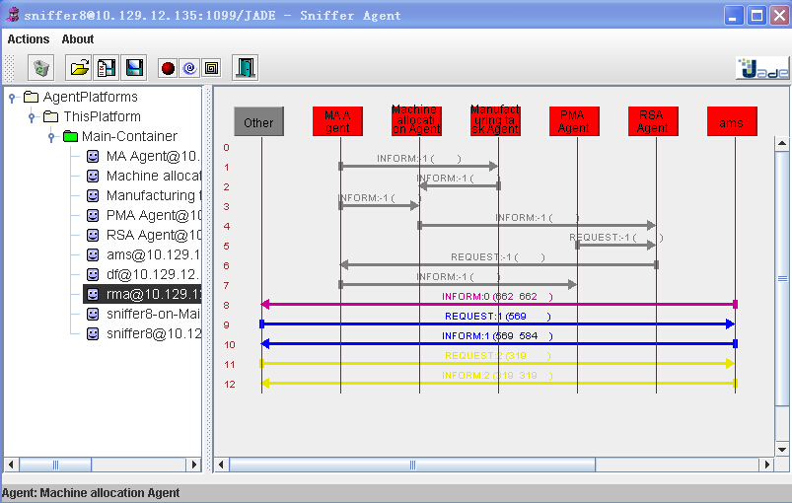
7.基于JADE的多Agent
Agent之间的交互
任务分配Agent接受上层管理系统的订单，通过与实时调度Agent之间的交互，确定调度方案，并与设备Agent进行交互。当生产监控Agent监控到异常事件后，通过接收设备Agent的实时执行信息，与实时调度Agent进行交互并执行相应的重调度。

Slide 32
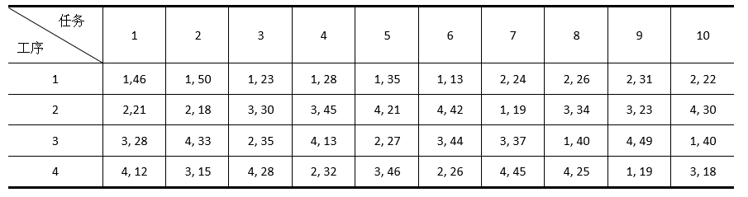
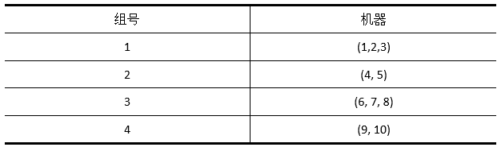
8.案例仿真设计
十个任务和十台机器，每一个任务有四个工序。
十个任务的详细信息
机器加工单元信息

Slide 33
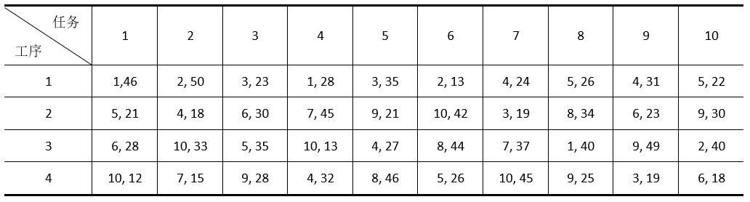
8.案例仿真设计
基于多Agent的实时生产调度实例包含三个主要步骤
（1）首先，任务分配Agent按照设备Agent传来的实时信息进行任务分配。在每一个工序的可加工机器中，各个设备Agent通过非合作博弈来对工序加工权进行竞争，最终对工序所占份额最大的设备Agent取得工序的加工权。重复此过程直到所有的工序全部分配给相应的设备Agent。
机器分配结果

Slide 34
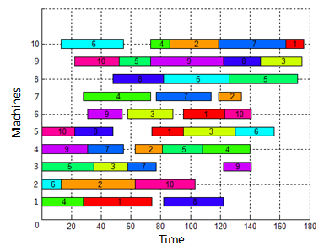
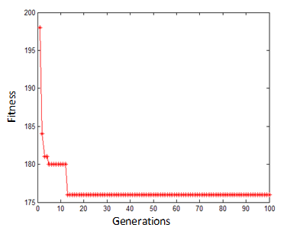
8.案例仿真设计
（2）当所有任务的工序分配给最优的设备Agent后，实时调度Agent通过遗传算法进行实时的调度。
（3）在制造执行阶段，通过生产监控Agent感知到的实时制造信息输入到实时调度Agent中。

Slide 35
8.案例仿真设计
两种异常事件类型的重调度结果

Slide 36

Q&A
Li_jiang@hrbeu.edu.cn

